Slide 1
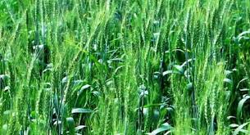
সবাইকে স্বাগতম

Slide 2
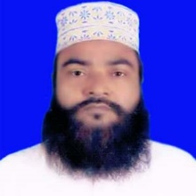
শিক্ষক পরিচিতি
আ,ও,ম ফারুক হোসাইন
সুপার
বড় দারোগা হাট সি,উ,ই দাখিল মাদরাসা
সীতাকুন্ড,চট্টগ্রাম
মোবাইল – ০১৮১৮৪৩৩৪৮৬
ই-মেইল-aomfaruk1177@gmail.com

Slide 3
পাঠ পরিচিতি
কৃষি শিক্ষা
শ্রেণি - অষ্টম
পঞ্চম - অধ্যায়
পাঠ - দ্বিতীয়

Slide 4
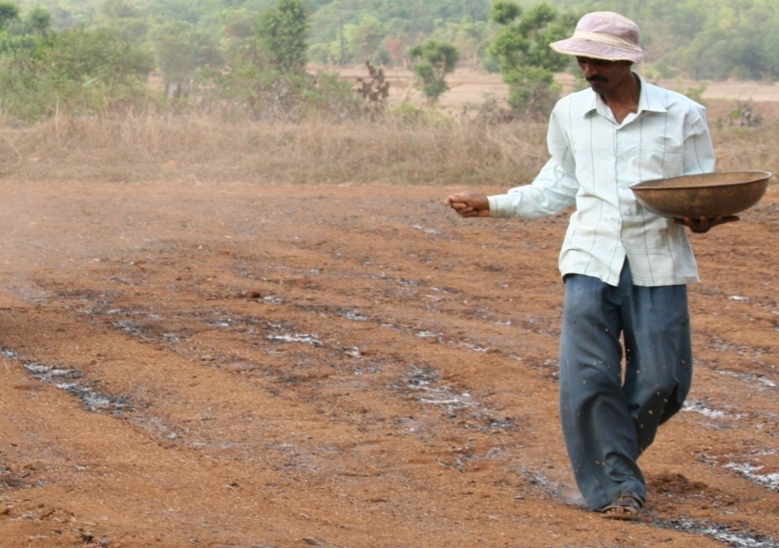
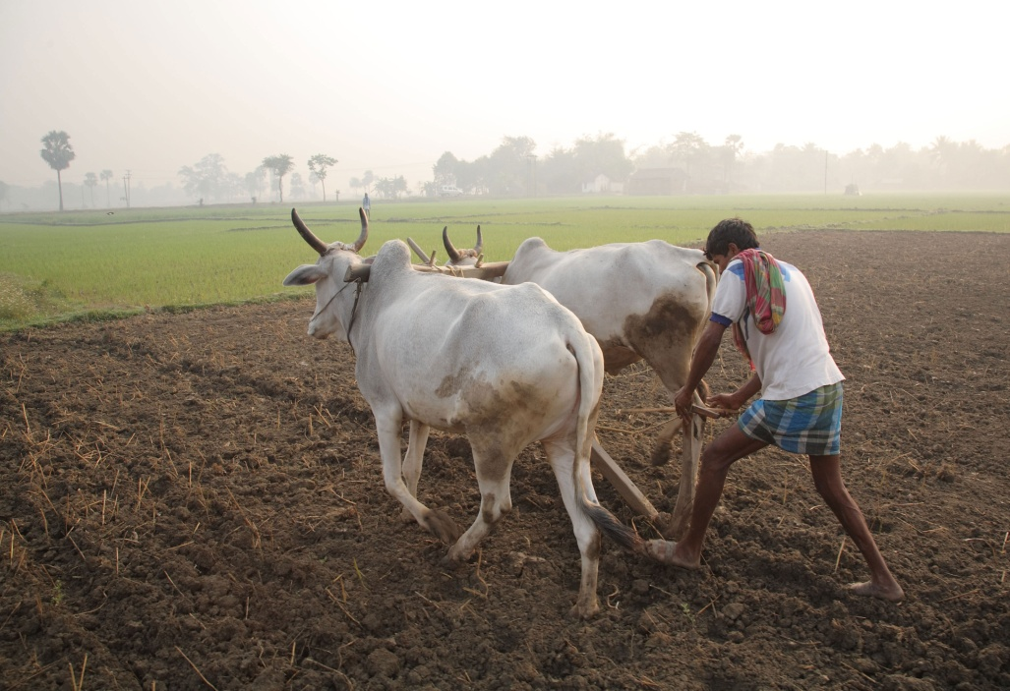
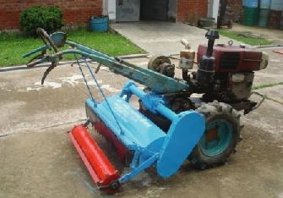
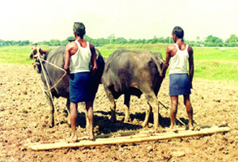
এদো কিছু ছবি দেখি

Slide 5
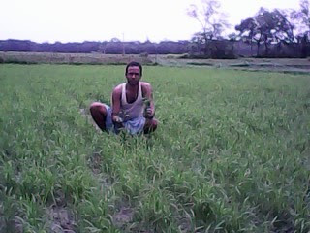
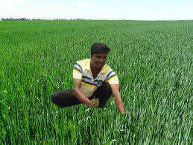
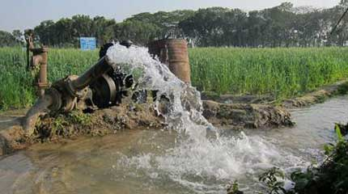
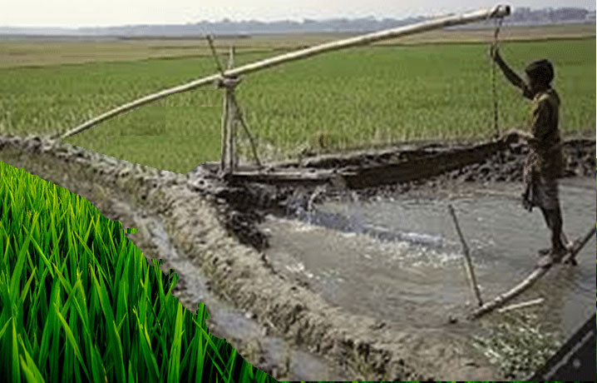

Slide 6
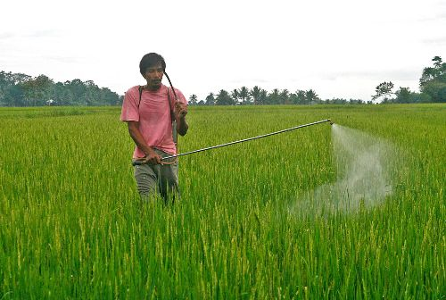
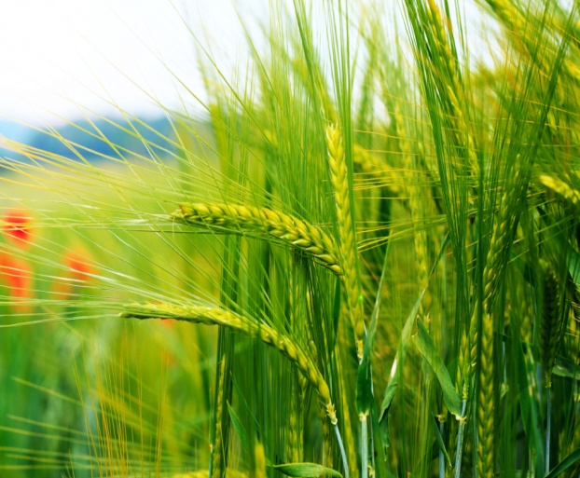
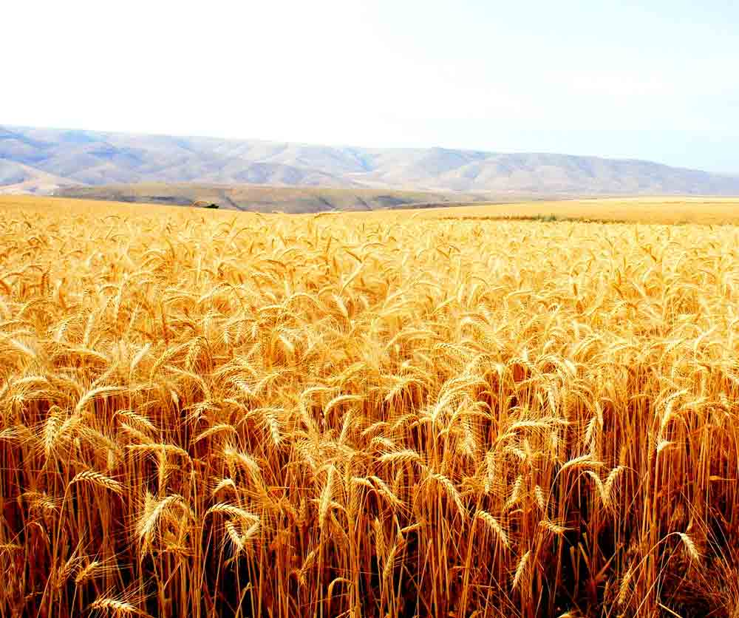
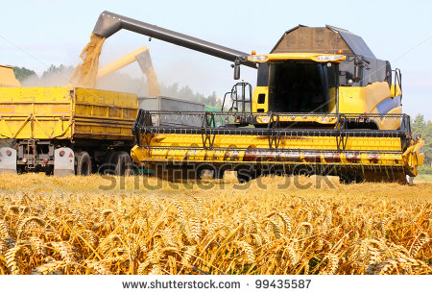

Slide 7
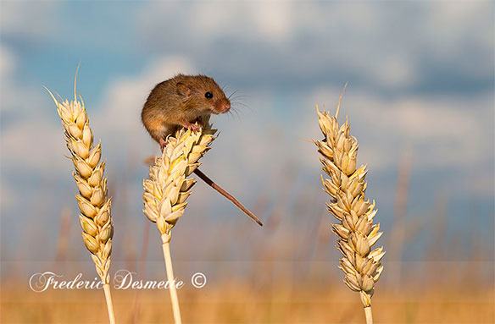
ক্লাসে সহযোগিতা করার জন্য সকলকে ধন্যবাদ

Slide 8
পাঠ ঘোষণা
আজকের পাঠ
গম চাষে প্রযুক্তি ব্যবহার ও পরিচর্যা

Slide 9
শিখন ফল
এ পাঠ শেষে শিক্ষার্থীরা-
১। বিনা চাষে গম আবাদ সম্পর্কীত ধারণা ব্যাখ্যা করতে পারবে।
২। স্বল্প চাষে গমের আবাদ পদ্ধতি বর্ণনা করতে পারবে।
৩। গম চাষে রোগ ও পোকা দমন সম্পর্কে ব্যাখ্যা করতে পারবে।
৪। গমের প্রধান শত্রু ইঁদুর এর উপদ্রব থেকে রক্ষা পাওয়ার উপায় বর্ণনা করতে পারবে।

Slide 10
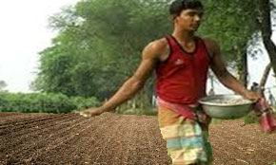
বিনা চাষে গমের আবাদ
ধান কাটার পর যদি জমিতে পর্যাপ্ত রস থাকে অর্থাৎ হাঁটলে পায়ের দাগ পড়ে তবে সরাসরি বীজ বুনতে হয়। আবার জমিতে ‘জো’ না থাকলে হালকা সেচ দিয়ে ‘জো’ এলে বীজ বুনতে হয়।

Slide 11
গমে পানি সেচ
বিনা চাষে ও স্বল্প চাষে গমের আবাদ করতে হলে বীজ বপনের ১৭ থেকে ২১ দিনের মধ্যে প্রথম হালকা সেচ দিতে হয়।

Slide 12
আগাছা দমন
বিনা চাষে ও স্বল্প চাষে গমের আবাদ করতে হলে বীজ বপনের ২০ থেকে ২৫ দিনের মধ্যে আগাছা দমন করা প্রয়োজন হয়।

Slide 13
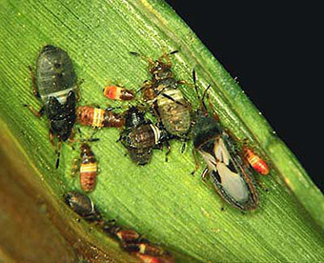
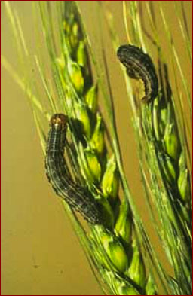
পোকা দমন
গম চাষে রোগ ও পোকা দেখা দিলে নিজেই কোন প্রকার ঔষঢ ব্যবহার না করে উপজেলা কৃষি অফিসে যোগা যোগ করে ঔষঢ প্রয়োগ করতে হবে।

Slide 14
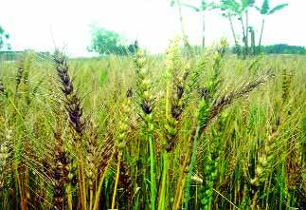
আলগা ঝুল রোগ

Slide 15
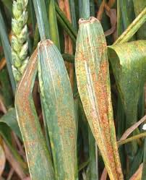
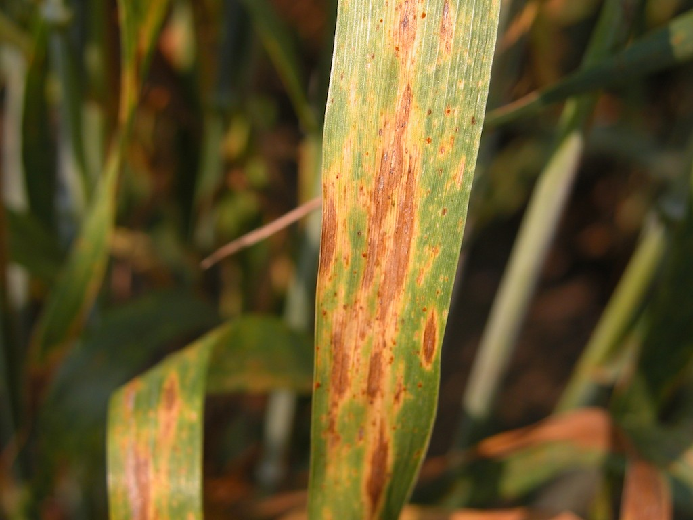
পাতার মরিচা রোগ

Slide 16
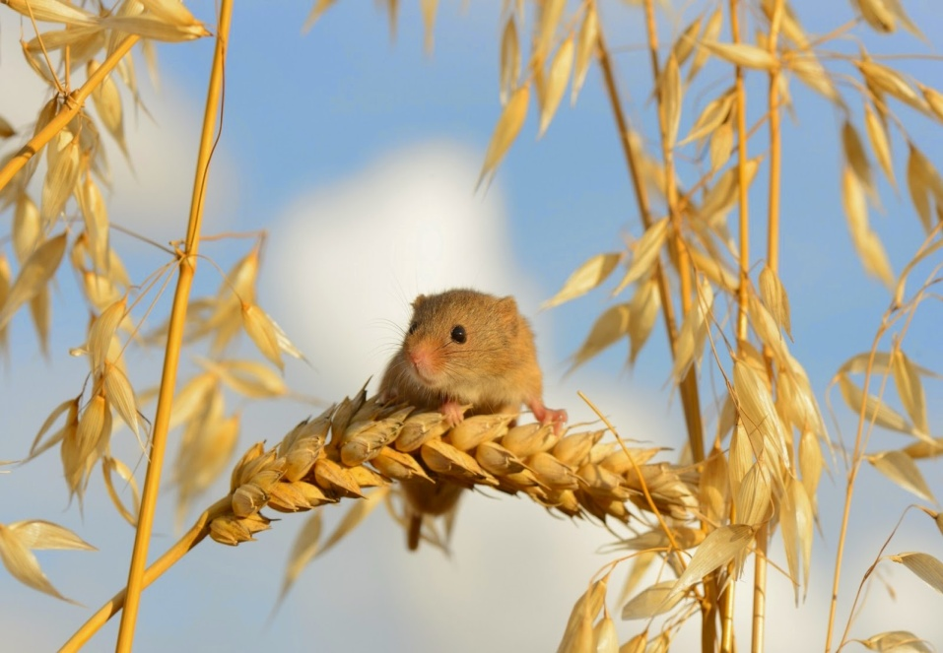
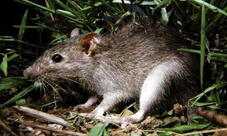
ইঁদুর গমের প্রধান শত্রু

Slide 17
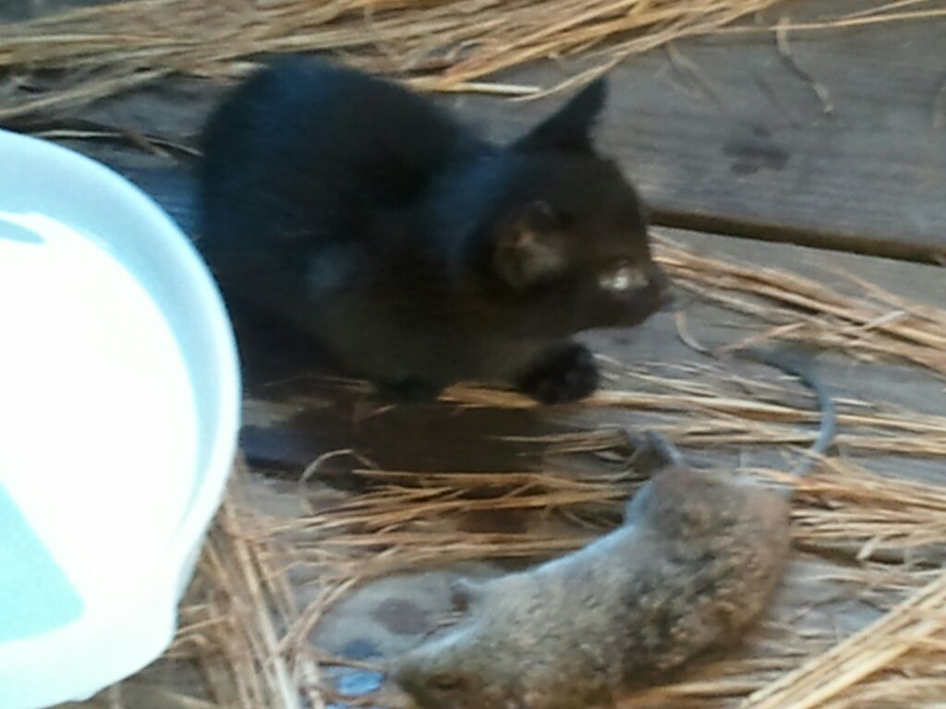
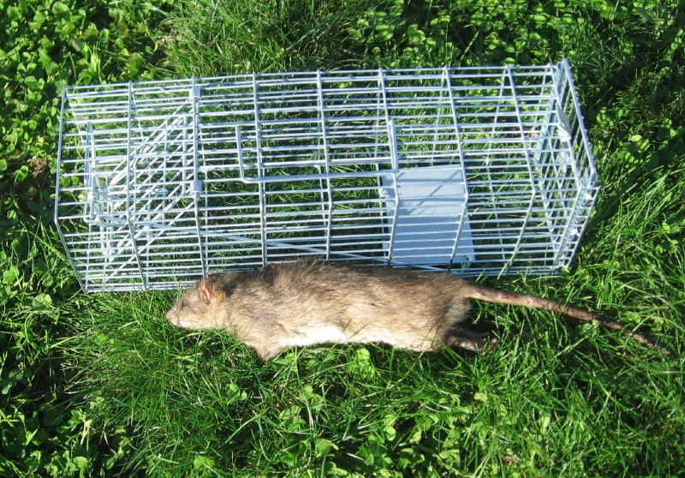
ইঁদুর মারার জন্য ঔষধ বা বিড়াল ব্যবহার করা যায়

Slide 18
মূল্যায়ন
1. গমবীজ বপণের কতদিনের মধ্যে আগাছা দমন করা প্রয়োজন ?
ক) ১৭-২০ দিন
খ) ১৮ -২০ দিন
গ) ২৫-৩০ দিন
ঘ) ৩০-৩৫ দিন
২। বীজ বপনের গমের বীজ শোধন করতে হয় কেন?
ক) বেশি ফলনের জন্য
খ) বীজবাহিত রোগ প্রতিরোধের জন্য
গ) উন্নত চারা পাওয়ার জন্য
ঘ) বীজের গজানোর হার বাড়ানোর জন্য

Slide 19
একক কাজ
বিনা চাষে কি ভাবে গম আবাদ করা যায় ব্যাখ্যা কর?

Slide 20
জোড়ায় কাজ
গমের প্রধান শত্রু ইঁদুর এর উপদ্রব থেকে রক্ষা পাওয়ার উপায় গুলো লিখ?

Slide 21
দলগত কাজ
তোমরা দুটি দলে ভাগ হয়ে যাও।
এক দল বিনা চাষে গম আবাদ এবং
অপর দল স্বল্প চাষে গমের আবাদ
পদ্ধতি নিয়ে আলোচনা করে লিখ?

Slide 22
বাড়ির কাজ
তোমার বাড়ির পাশের রফিকের গমের জমিতে পোকামাকড়, ইঁদুর ও গবাদি পশুর হাত থেকে রক্ষা পাওয়ার উপায়গুলো লিখ?

Slide 23
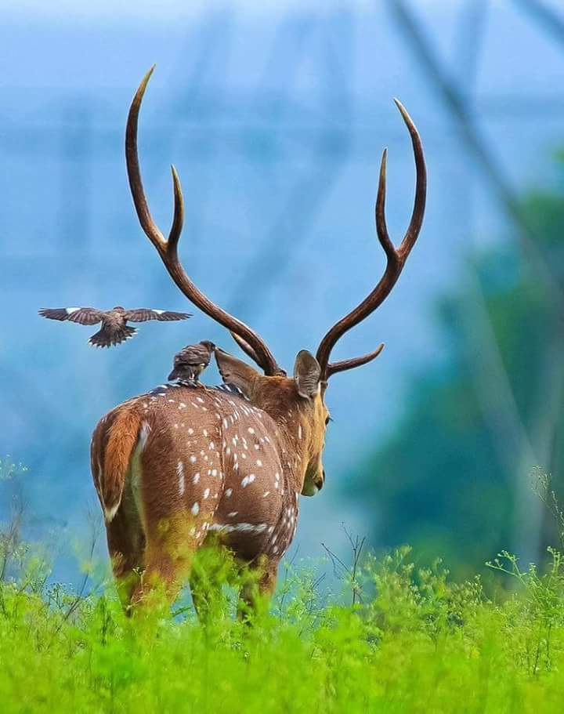
সবাইকে ধন্যবাদ

